Slide 1
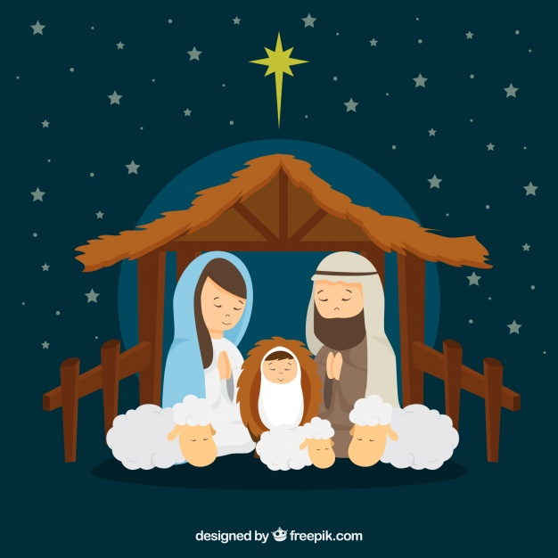

Slide 2
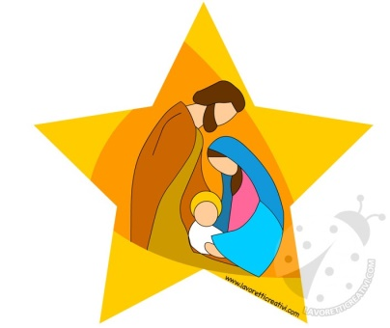
PRESEPE IN SVILUPPO
L’idea di fare il presepe a scuola è partita da un alunno di terza A , ed è stata accolta da tutti in maniera entusiastica.
Il nome «Presepe in sviluppo» è stato proposto da un’altra alunna, dopo aver pensato a come metterlo in opera. Si è deciso, infatti, di preparare le casette secondo quanto studiato nell’UdA «Sviluppo dei solidi», che ben si presta a questo tipo di attività. Dopo aver diviso gli alunni in gruppi , sono stati scelti due modelli di abitazioni e una stella tridimensionale (icosaedro) da disegnare in sviluppo su cartoncini colorati. I disegni sono stati poi ritagliati, montati ed incollati.
Nel frattempo un altro gruppo si è occupato della struttura che è stata realizzata a partire da materiali di riciclo: pezzi di polistirolo, carte del pane, cortecce , muschio e legnetti di vecchi presepi.
I ragazzi hanno collaborato attivamente, lavorando con impegno, e si sono divertiti molto.

Slide 3
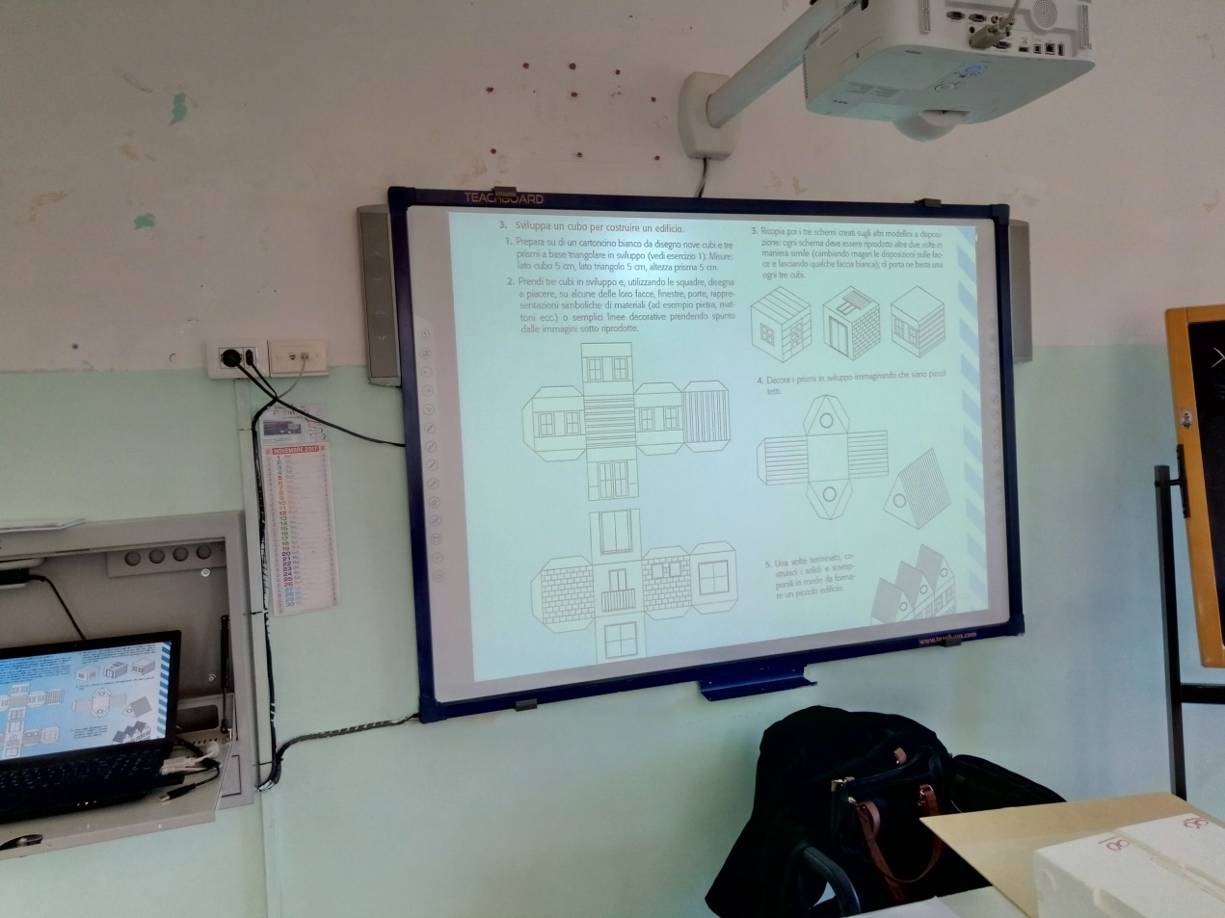
Presentazione dell’attività

Slide 4
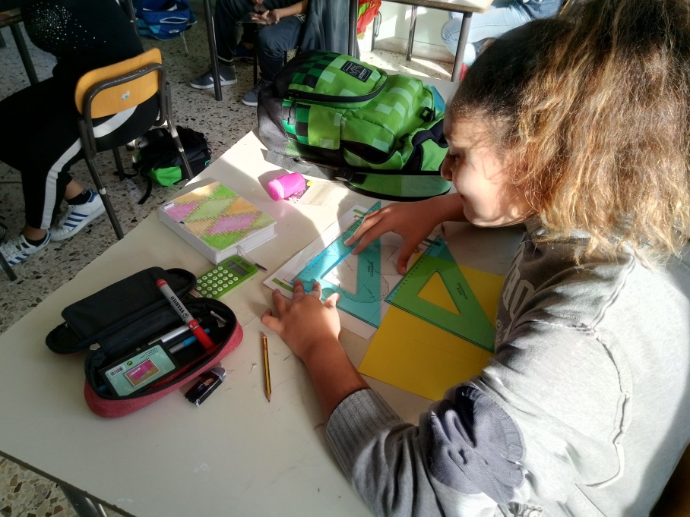
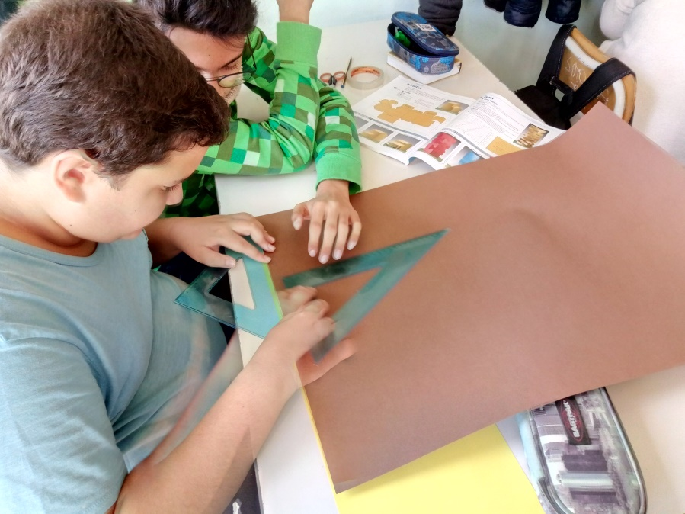
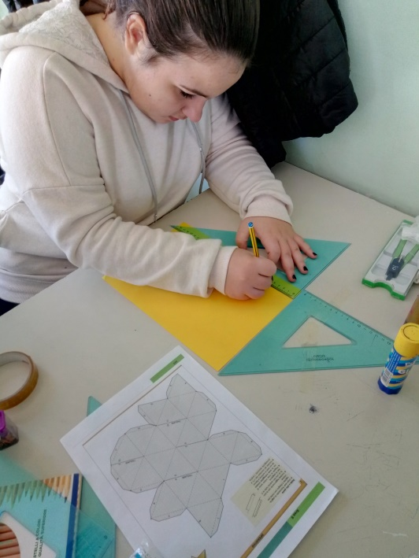
Progettazione

Slide 5
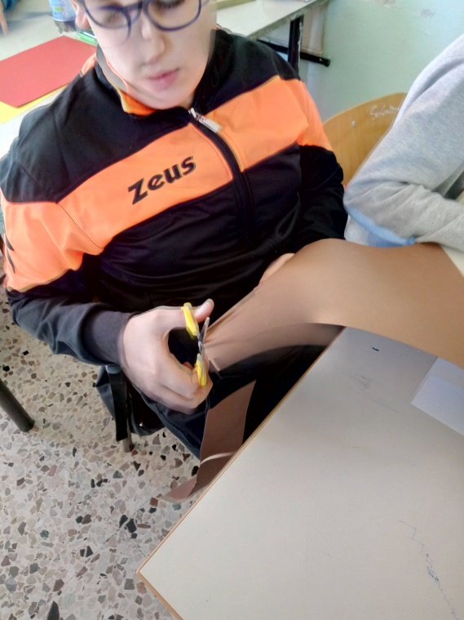
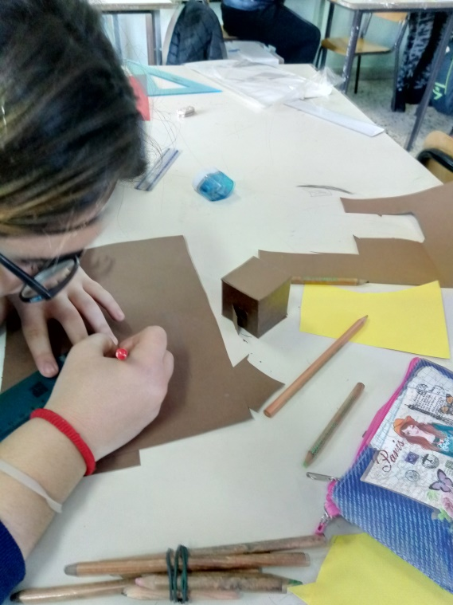
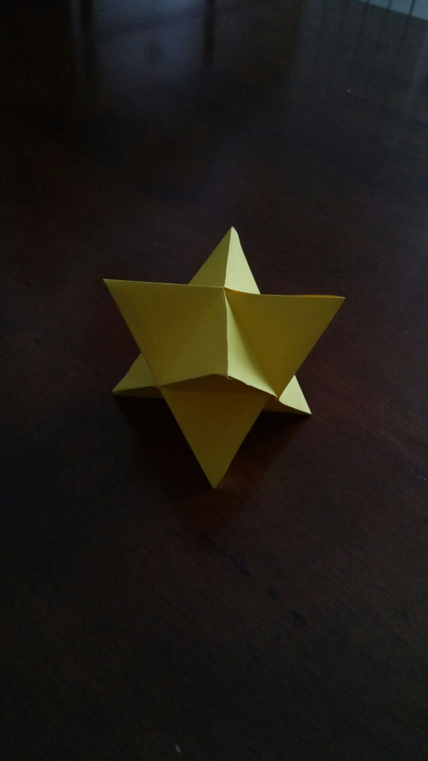
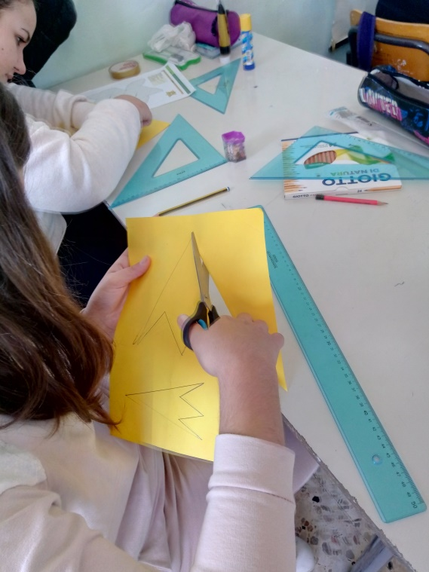
Ritaglio e montaggio

Slide 6
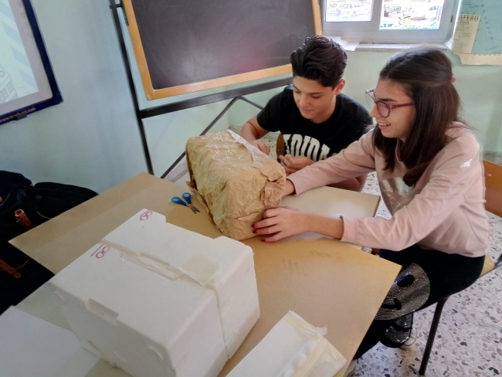
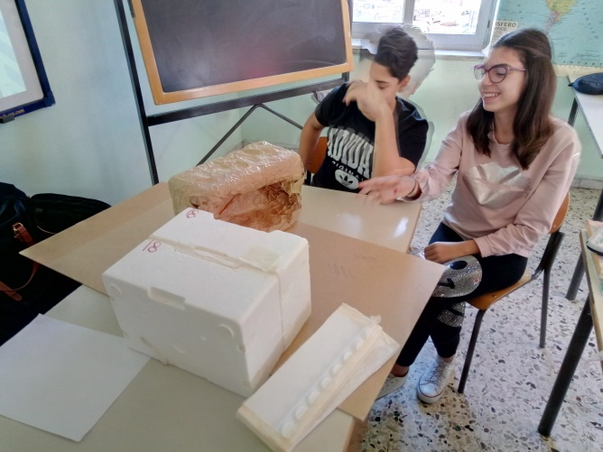
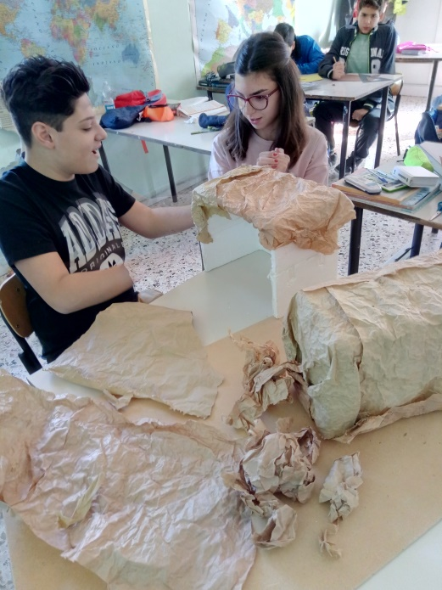
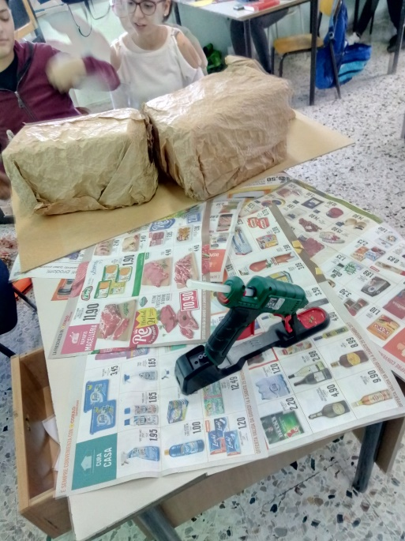
Preparazione struttura

Slide 7
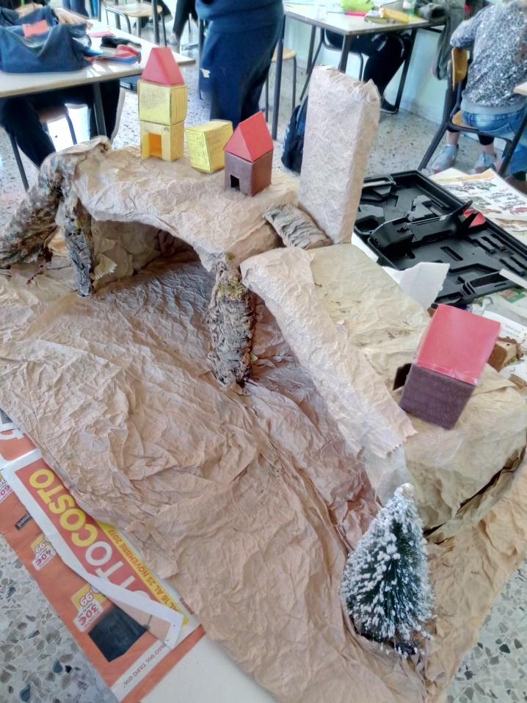
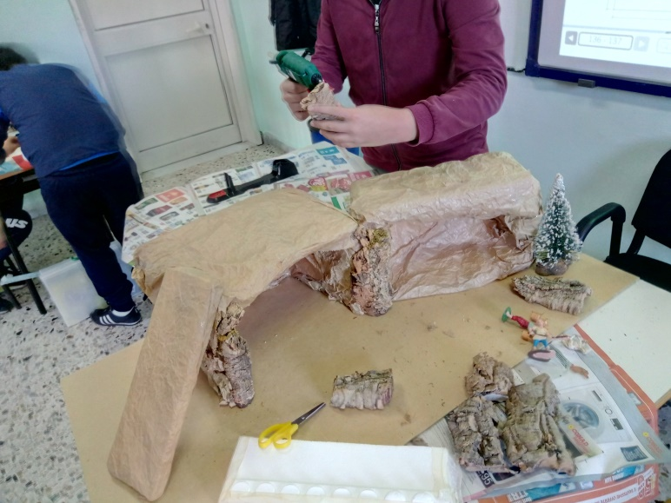
Preparazione struttura

Slide 8
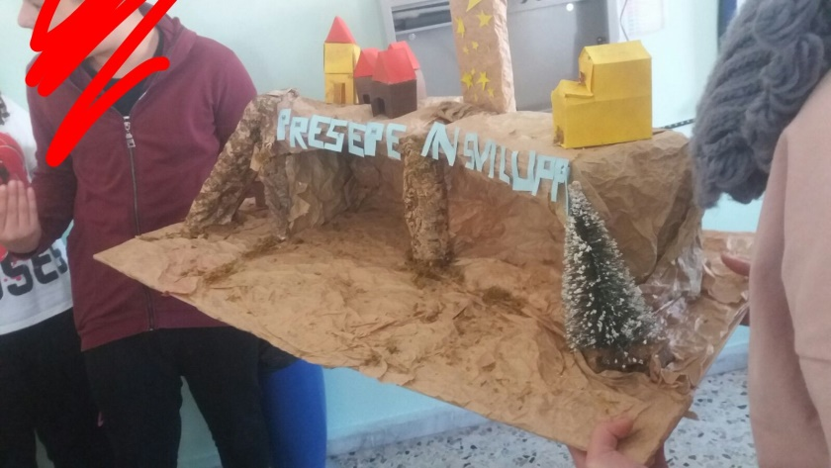
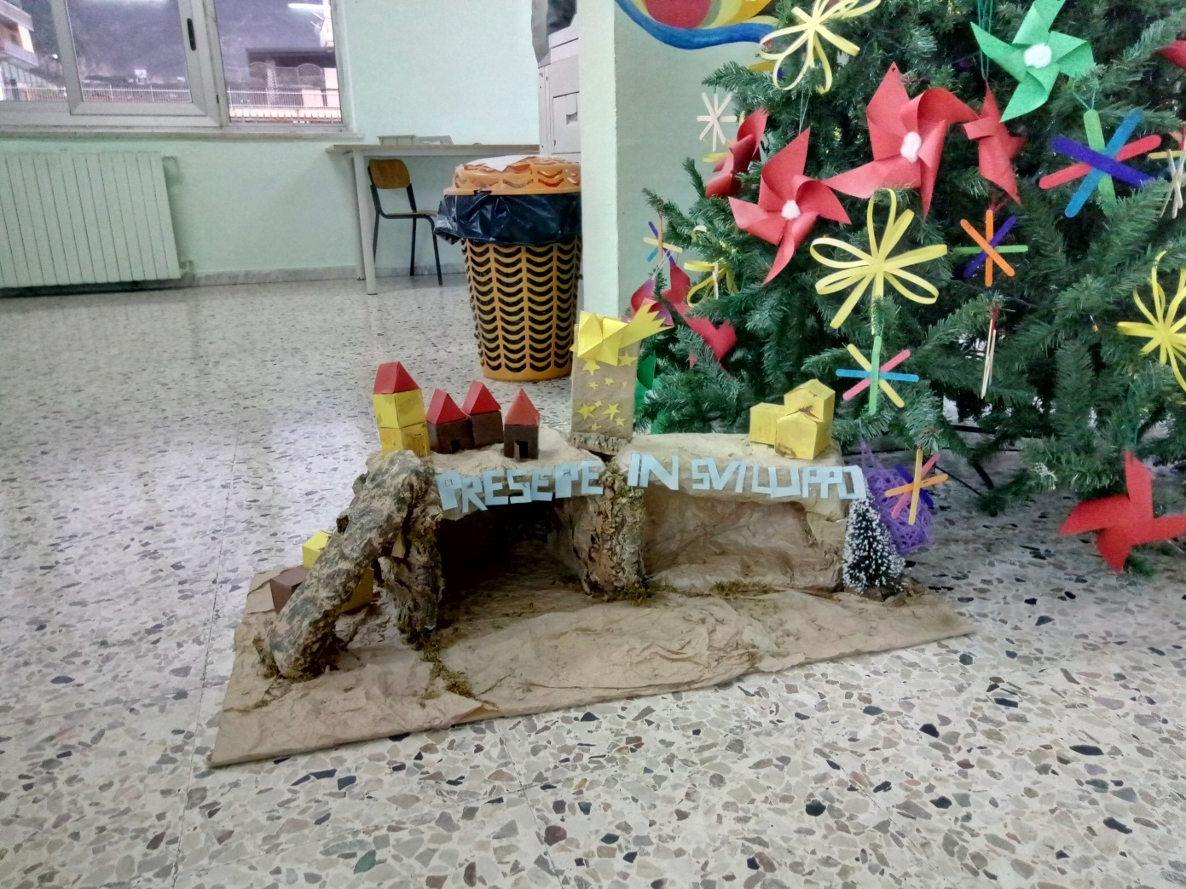
Te piace ò presepe?

